Slide 1


Services études, statistiques, évaluation

Slide 2
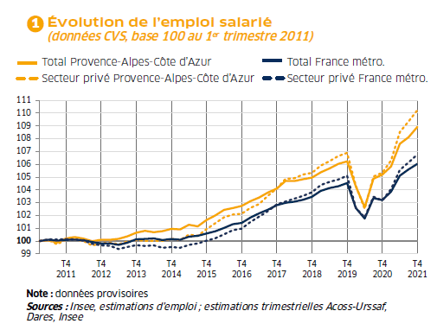
Forte croissance de l’emploi salarié en 2021
En 2021
(par rapport à 2020)
+3,5 % (après -1,0 %)
+2,8 % (après -1,3 %)

Slide 3
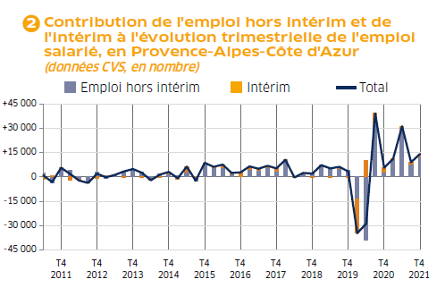
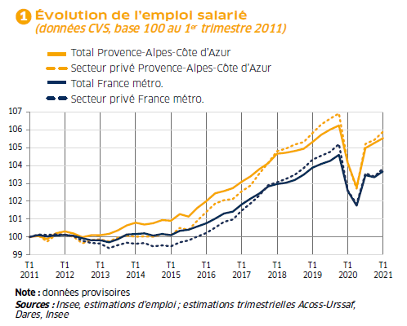
66 000 emplois crées, essentiellement hors intérim
+ 66 000 en 2021
– 18 300 en 2020

Slide 4
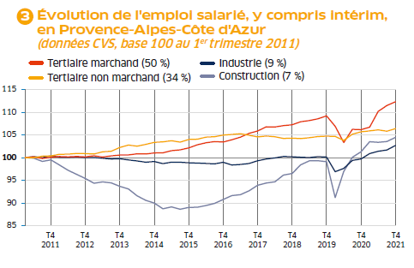
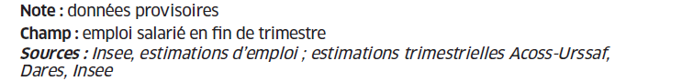
L’emploi se redresse vivement dans le tertiaire marchand…
En 2021
(par rapport à 2020)
+5,8 % (après -2,8 %)
+0,7 % (après +0,9 %)
+3,1 % (après +2,2 %)
+3,0 % (après -0,4 %)

Slide 5
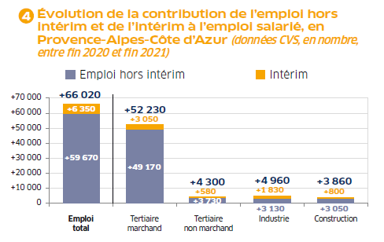

… principal contributeur à la croissance de l’emploi en 2021

Slide 6
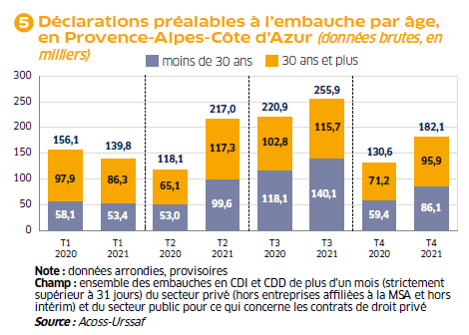
Un nombre d’embauches supérieur à celui d’avant-crise

Slide 7
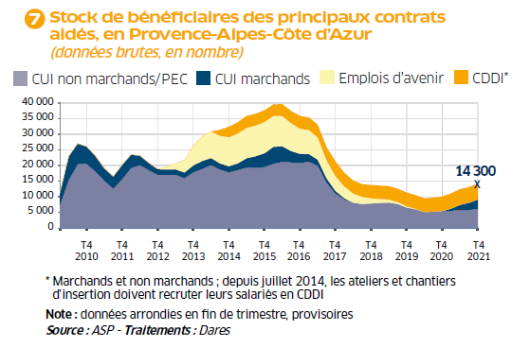
Les contrats aidés poursuivent leur montée en puissance

Slide 8
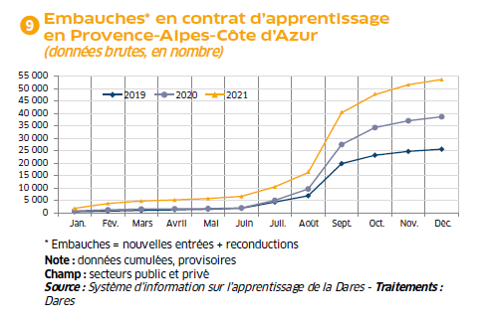
Une année record pour les embauches en apprentissage

Slide 9
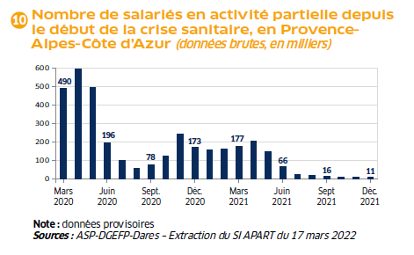
La baisse du nombre de salariés en activité partielle se poursuit

Slide 10
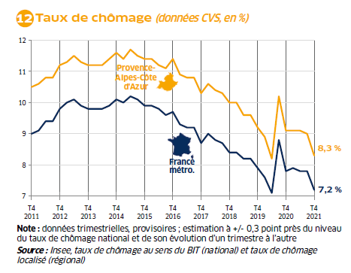
En forte baisse annuelle, le taux de chômage retrouve son niveau de 2008
Par rapport
à fin 2020 :
-0,8 point
-0,6 point

Slide 11
Plus bas niveau jamais enregistré dans les Bouches-du-Rhône et le Var
Note : données trimestrielles provisoires ; estimation à +/- 0,3 point près du niveau du taux de chômage national
et de son évolution d’un trimestre à l’autre
Source : Insee, taux de chômage au sens du BIT (national ) et taux de chômage localisé (régional et départementaux)

Slide 12
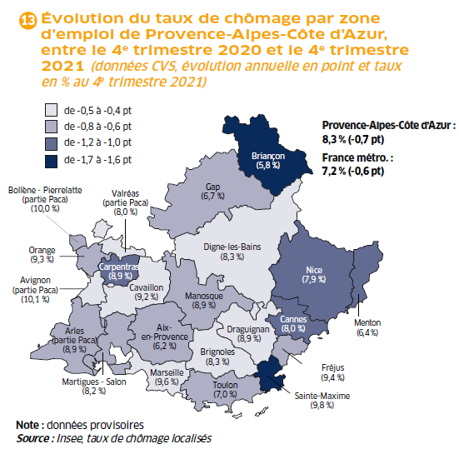
Recul du taux de chômage dans tous les territoires
de la région

Slide 13
Forte baisse fin 2021 de la demande d’emploi, qui passe pour la 1ère fois sous son niveau d’avant-crise

Slide 14
Un recul plus marqué chez les hommes, qui avaient été davantage touchés en 2020

Slide 15
Classe d’âge la plus affectée en 2020, les jeunes bénéficient de la baisse la plus vive en 2021

Slide 16
Malgré une forte baisse en 2021, la demande d’emploi des inscrits depuis un an ou plus demeure au-dessus de son niveau d’avant-crise

Slide 17
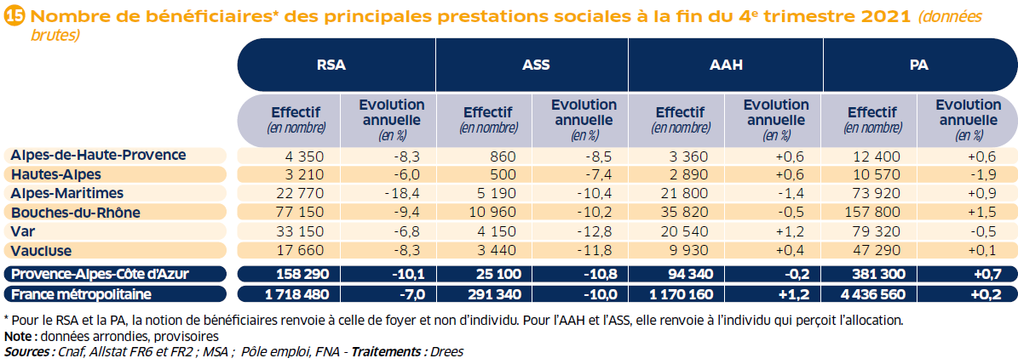
Le nombre de foyers bénéficiaires du RSA continue de reculer en rythme annuel…

Slide 18
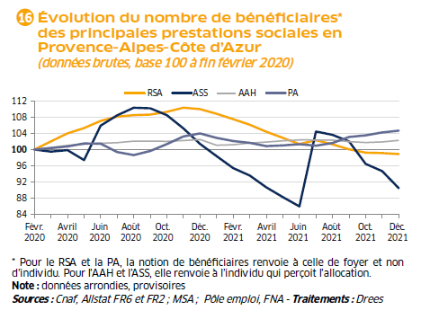
… et se situe désormais en-dessous de son niveau d’avant-crise

Slide 19
Pour en savoir plus
La Note de conjoncture de la Dreets Provence-Alpes-Côte d’Azur:
https://paca.dreets.gouv.fr/Les-publications-periodiques-9124
Les éclairages conjoncturels départementaux :
http://paca.dreets.gouv.fr/Les-outils-de-pilotage-territorialises
Retrouvez tous nos indicateurs dans le Tableau de bord des indicateurs clés
en téléchargement sur le site de la Dreets Provence-Alpes-Côte d’Azur :
  https://paca.dreets.gouv.fr/Les-indicateurs-cles-de-la-Direccte-Paca

